Slide 1
基于容器与虚拟化技术 实现PE应用跨架构跨平台融合使用
魏建刚/Wei Jiangang

Slide 2
目录
一、引序
应用迁移：架构与分类
应用迁移：方法与形式
wine与mono对比
二、工程化实践
常见方案对比
基于容器化+虚拟化的新实践
实践优化：安全强化
实践优化：合规改造
三、 总结
效果展示

Slide 3
应用迁移：架构与分类
用户态
Metro style Apps(win8-2012)
Desktop Apps（经典架构占比约70%左右）
Third party APP
跨平台框架
Native App
XAML
HTML/CSS
HTML
JavaScript
C
C++
C#、F#、VB.NET、C++、Python
QT( C++ 和 QML)
Electron
(HTML、CSS 和 JavaScript)
Flutter(Dart )
C/C++
C#/VB
JavaScript
ASP
WPF
Windows
Forms
Windows Runtime（WinRT）
IE（1995）
.NET family（2002）
NET可看作对Win32的封装，牺牲少量运行效率换取更好的程序容错性、更好的开发效率
Win32（1992）
WIndows APIs（应用）
mshtml.dll
kernel32.dll
user32.dll
…
gdi32.dll
Native API （ntdll.dll）：与硬件或内核态强相关
内核态
Widows子系统
（Win32k.sys）
执行体API （ntoskrnl.exe）
内核+驱动+HAL
图形驱动

Slide 4
应用迁移：方法与形式
编译型
代价
源码
类型
源码迁移
解释型
MONO
源码
获取
符合
CLS
接口/库解释
跨架构
WINE
二进制迁移
性能或画质要求？
外设无法平滑迁移？
……
qemu-kvm
(windows)
过渡性
方案
限制
条件
指令翻译
BOX/Exagear
性能

Slide 5
Mono的原理：
wine原理和机制参见opeEuler Summit 2023
https://www.mono-project.com/docs/about-mono/languages/
C#
F#
JAVA
VB
PYTHON
JAVASCRIPT
JAVASCRIPT
公共语言规范(Common Language Specification，CLS)
将编程语言（C#）编译为符合ECMA CIL标准byte code；
应用程序框架组件（Application Foundation）
Windows Presentation Foundation
Windows Communication Foundation
Windows Workflow Foundation
WinForms->GTK
ASP.NET
ADO.NET
提前编译（AOT）：程序运行之前将exe或者dll文件中部分转译为目标平台原生码存储；
完全静态编译（FULL-AOT）：程序运行之前，所有代码完全编译为目标平台的原生码
基础类库（Base Class Library，BCL）
Namespaces
IO
Math
Collections
Reflection
Threading
公共语言运行时（Common Language Runtime，CLR）
Class
Loader
Just-In-Time
JIT
Garbage Collector
Exception
Handing
Thread
Management
即时编译（JIT）：将中间语言（IL）转为对应平台的原生码（Native code）;原生码映射到虚拟内存执行时
Code Access Security
操作系统
Windows
Linux
MacOS
Android/iOS

Slide 6



常见方案对比
Ⅰ
兼容性差
访问控制
远程
协议
Ⅲ
远程受限
背离容器化
PE（s）
windows
ELF
Ⅰ
PE
Ⅱ
desk
Ⅲ
rdesk
云电脑
云设施
wine
Mono
windows本地虚拟化
Ⅱ
资源消耗
PE（s）
windows
类Linux OS
虚拟化
硬件（旧）

Slide 7

基于容器化+虚拟化的新实践
应用粒度
隔离性更强
容器化与虚拟化嵌套
降低安全漏洞影响风险
ELFs
vPE
win兼容层
Mono
wine
windows
虚拟化
（加速）
容器云技术
契合业界容器化技术方向
复用基础设施+版权控制
可移植性高
应用与依赖项统一打包
一键部署+版本控制
容器引擎
指令翻译（可选）
资源利用率高
轻量级+启动快+占用少
支持弹性可伸缩
跨架构跨平台
根据需求选择平台
极大的灵活性
openEuler
X86
ARM

Slide 8
实践优化：安全强化
 | 条目 | 具体操作 | 说明
安全配置 | 最小化的基础镜像 | FROM alpine:latest | 定期更新，
 | 避免容器中硬编码敏感信息 | 使用 Docker Secrets、环境变量或挂载配置文件等方式安全地传递敏感信息（如密码和密钥）
 | 添加安全选项，强制性的访问控制（MAC） | security_opt securityContext（k8s） | 开启SElinux或者AppArmor
 | 禁止SUID和SGID使用特定的命令行参数来降低容器的功 | docker run -it --rm --cap-drop SETUID --cap-drop SETGID ...
 | 配置隔离容器网络 | 限制容器间通信（一应用一容器，无需互通） 禁止不同PE应用处于同一网段（建议）
 | 资源限制 | 覆盖CPU、Memory、storage -cpu=0，1； -m 4G； --storage-opt xxx
 | 禁止容器自动重启 | restart：no | 防止容器感染后重启提权
安全审计 | 检查 Docker 环境的安全性设置 | Docker Bench Security: --cap-add audit_control
 | 描容器镜像中的安全服务漏洞 | Docker Security Scanning: docker scan
 | 健康检查 | 根据具体应用确定策略和检查点

Slide 9
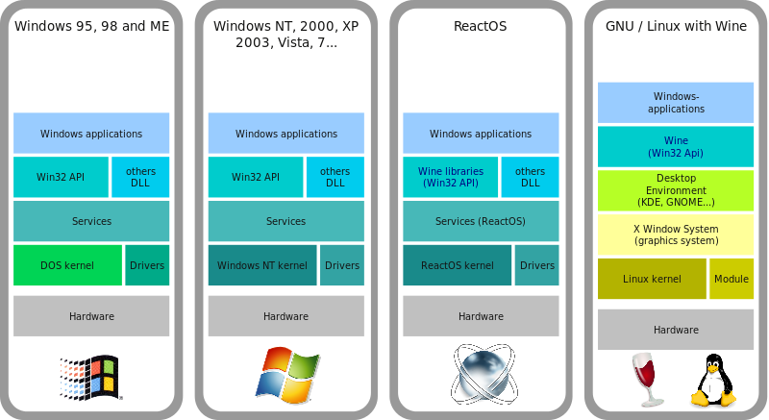
实践优化：合规改造
操作系统版权
2017微软内核工程师Axel Rietschin声称，“ReactOS剽窃了微软授权给大学的Windows研究内核的一部分。
ReactOS 重新审查了代码，并符合 “美国逆向工程标准方法”
微软已经将.NET框架（mono）捐赠给了wine社区，即微软认可了wine项目的合法 性；这样微软可以集中精力去维护.NEt core
ReactOS是一个旨在兼容Windows二进制的开源操作系统（始于1996年）.
库（字体）与API
Wine是提供Win API到POSIX API翻译的开源软件，API接口是否受版权保护？
结论：1）API接口可以合理使用；2）拷贝原生库（字体）可能侵权；
Notes:
1990年 Unix（ATT）状告BSDi（BSD）侵犯版权案；
背景为毕业于伯克利的几位学生成立了一家Berkeley Software Design Inc.公司，简称BSDi，专门销售BSD的一个商业版本。他们在广告中宣称，自己的产品不包含任何ATT代码；此举惹恼了ATT。
1994年Unix被ATT转卖给了Novell公司后侵权案和解；
Novell通过代码审查，发现 检查了BSD的源码，在18000个组成文件中删除了3个（其中很大一部分与API接口），并对其他文件做了一些小修改，然后BSD就重新获得了自由发布源码的许可。
---------
全美达处理器用软件层模拟x86指令，支持运行x86各种软件包（包括windows），INtel状告全没打侵权，结构败诉。

Slide 10
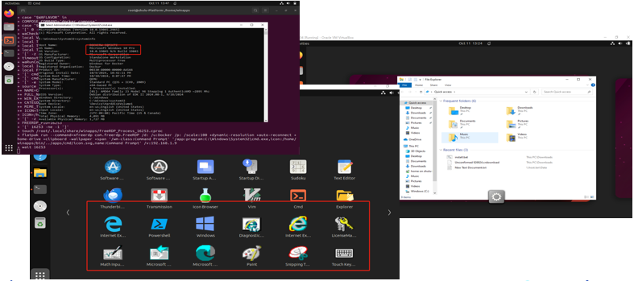
效果展示

Slide 11
THANKS

